Slide 1

8-сынып ​
ІІІ тоқсан ​
Қазақ әдебиеті ​
Сабақтың тақырыбы: «Ұшқан ұя» шығармасының идеялық құндылығын бағалау​

Slide 2
Оқу мақсаты: Б/С 2 шығарманың көркемдік идеялық құндылығын гуманистік тұрғыдан талдап, әдеби эссе жазу.​
​
Сабақтың мақсаты: шығарманың көркемдік идеялық құндылығын гуманистік тұрғыдан талдап, әдеби эссе жазады. ​
Бағалау критерийі:​
● Шығарманың көркемдік идеялық құндылығын гуманистік тұрғыдан талдайды;​
● Шығармадан алған әсеріне өз тұжырымын жазады.
● Әдеби эссе жазады.
​
​

Slide 3
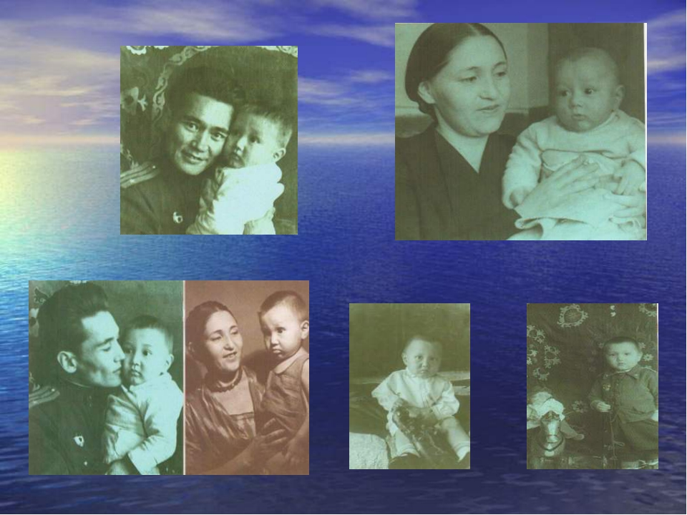
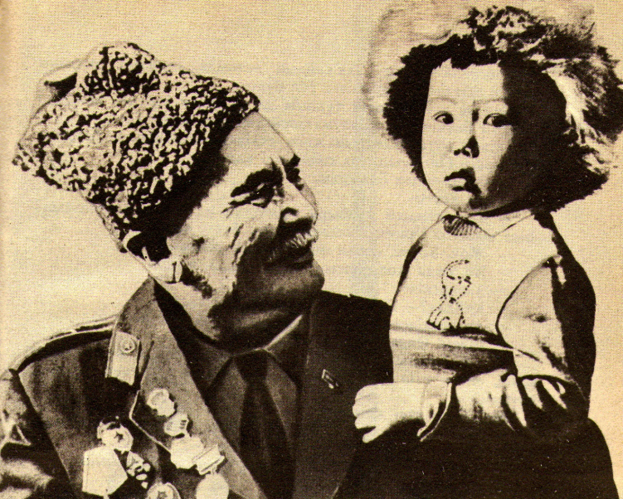
1-тапсырма.
Шығармада ұлттық тәрбие арқылы әке тәрбиесі қалай көрініс тапқан?
Дескриптор: шығармадағы әке тәрбиесінің ұлттық құндылығын анықтайды.

Slide 4
Өзіңді тексер:
Дала философиясында ер баланы тәрбиелеуде әкенің рөлі ерекше болған. Повестің өн бойынан аңғарылатын автор позициясы да осы қастерлі ұғымды үнемі алға ұстайды. Әкесінің баласын үлкенді сыйлау, сәлем беру дағдысына қалай тәрбиелегені шығармада шынайы көрініс тапқан. Үлкендерге амандасу рәсімін меңгерту нәтижесінде олардың аузынан бала Бауыржанға «жақсы азамат, жігіт болып қалыпты» деген көтерме баға берудің өзі тек жақсы болуға жетелеу екенін танытады.
Әкесінің бала Бауыржанға шежіре жаттатқызуы да - тамыры терең тәрбие құндылығы.

Slide 5
2-тапсырма.
«Дәстүрді сыйламайтын балалардың өсіп келе жатқанынан қорқамын...» дейді Бауыржан. Сендер қалай ойлайсыңдар, не себепті Бауыржан атамыз қорықты?
«Төрт сөйлем» тәсілімен ой тұжырымда.»
Пікір.
«Менің ойымша...»
Дәлел. «Себебі, мен оны... деп түсіндіремін.»
Мысал.
«Оны мен... деген дәлелмен талдай аламын.»
Дескриптор: Шығармадан алған әсеріне өз тұжырымын жазады.
Қорытынды. «Осыған байлансты мен... деген шешімге келдім.»

Slide 6
Өзіңді тексер:
Менің ойымша, Бауыржан тәрбие бастауы тал бесікте екеніне көңіл бөледі.
Себебі Бауыржанның қалыптасуына әсер еткен - ұшқан ұясы. Оның сезімтал, елгезек болып өсуіне әже тәрбиесі ықпал еткен.
Оны мен жазушының: «бесікте жатқанда құлағына анасының әлди әні сіңбеген баланың көкірегі кейін керең боп қалмаса деп қорқамын» деген сөздерімен дәлелдеймін.
Қорыта келе, жазушы көненің көзіндей болған ұлттық құндылықтарымызды насихаттай білді.

Slide 7
Эссе
Эссе – бұл еркін композицияға құрылған, көлемі шағын
прозалық шығарма. Нақты бір мәселеге байланысты
адамның жеке әсерін, түсінігін және ой толғанысын
бейнелейді.

Slide 8




Эссе жазудың талаптары
Реттілікті сақтай отырып жоспарлаңыз.
Кіріспе бөлімін жазыңыз, тезис ойлап табыңыз.
Негізгі бөлімді бірнеше абзацқа бөліңіз.
Дәлелдерді, ақпараттарды жинаңыз.
Қорытынды бөлімін жазыңыз.
Жазғаныңызды оқыңыз, қателеріңізді түзетіңіз.
Тақырыптан ауытқымаңыз

Slide 9
Эссенің құрылымдық бөлімдері
Кіріспе
Тақырыптың
негізгі мәні мен
негіздемесі тезис
түрінде көрсетіледі
Негізгі бөлім
Тақырыпты дамыту, фактілер, идея,
ақпараттар,сұрақтар қою, т.б. қолданып,
дәлелдеу (аргументтеу)
Қорытынды
Жалпылау мен
аргументтеріңіздің
логикалық
қорытындысы
Кіріспе және қорытындыда ой негізгі мәселеге шоғырланғаны жөн (кіріспеде ол мәселе ретінде
қойылса, қорытындыда түйінделеді).

Slide 10
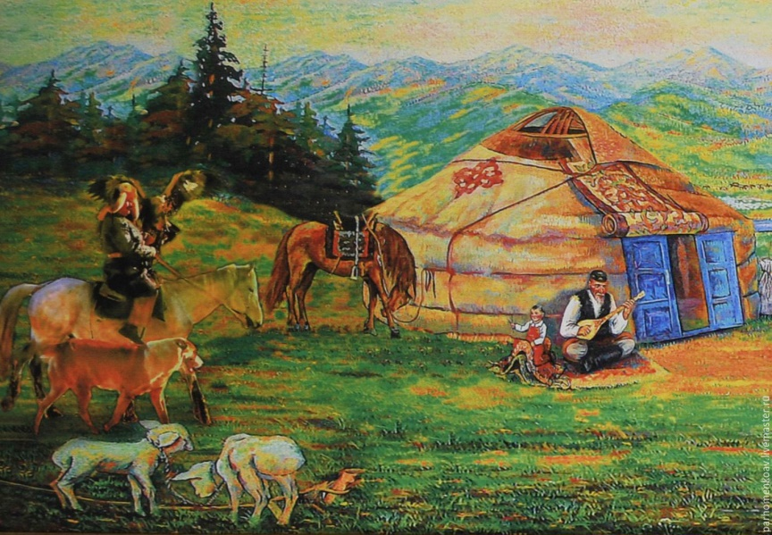
3-тапсырма. Эссе
«Ел боламын десең, бесігіңді түзе»
(90-100 сөз).
Дескриптор:
- шығарманың маңызын түсінеді;
- әдеби эссе жазады.

Slide 11
Отбасының бала тәрбиесінде алар орны ерекше, баланың қалыптасуы отбасынан бастау алады, сондықтан да туған үйдің жылуы – оның көкірегінде көп жылдар бойы сақталып, мәңгі есінде жүреді. Ата мен ананың тәрбиесі қатар жүрген жерде жақсы азамат қалыптасатыны сөзсіз. Бауыржан Момышұлы өз шығармасында «Отбасының өнегесі – Отан өнегесі» деп, ұл баланың да, қыз баланың да тәрбиесі тал бесіктен басталатындығын насихаттайды. Сондықтан, отбасы өте қажетті, басқадай ешнәрсемен өзгертуге болмайтын баспалдақ. Отбасы – адам ғұмырының тірегі ғана емес, қоғамның да басты негізі. Отбасының адамзат ұрпағына деген ықпалы мен әсер күшін өмірдегі басқа еш нәрсенің күшімен салыстыруға болмайтындай.
Қорыта айтқанда, Отанның бір бөлшегі – отбасыңа ештеңе де жетпейді! Өйткені отбасы – табиғаттың әр адамға сыйлаған керемет бір сыйы! Соны мәңгі есте сақтап, ұмытпаған жөн!
Өзіңді тексер:

Slide 12
Қорытынды
Бауыржан Момышұлы «Ұшқан ұяда» ата-баба шежіресі, жан-жануарлар болмысы, әлемнің пайда болуы, тірлік, өмір туралы алғашқы мағлұматтарды, аңыз-әңгімелерді әжесінен естігенін үлкен сүйіспеншілік сезімімен есіне алған, сондай-ақ ненің жақсы, ненің жаман екенін, нені сүйіп, неден аулақ жүруді әжесінен үйренгенін мақтан етеді. Автор бата беру дәстүрінің үлкен рухани мәнін ашып көрсетеді. Ұлтымыздың біртуар тұлғасы Бауыржан Момышұлының «Ұшқан ұя» повесі қай жағынан алып қарасақ та, бүгінгі жас ұрпақ үшін құнды шығарма. Мұнда елдік намыс та, ұлттық тәрбие де, отаншылдық өнегелік істер де бар. «Ұшқан ұя» - өскелең ұрпақты патриоттық рухта тәрбиелейтін туынды.

Slide 13
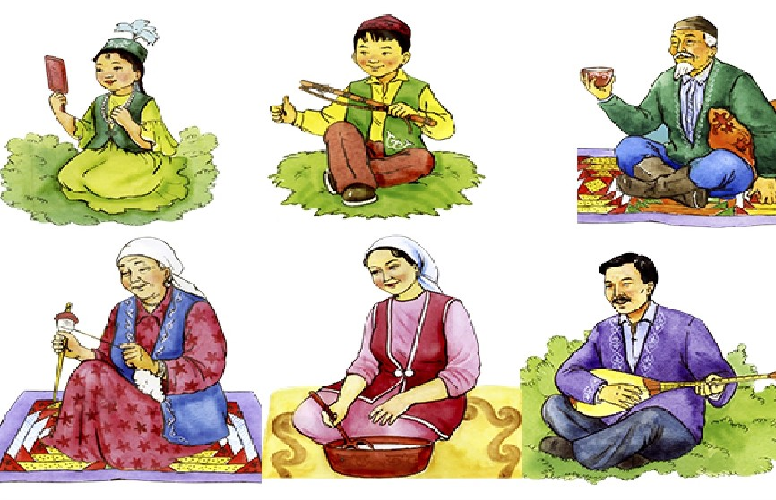
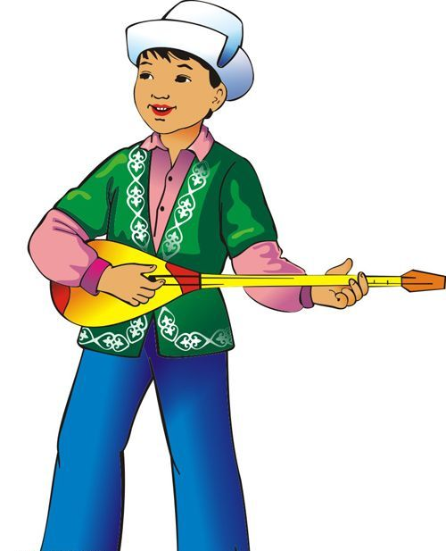
ҚОСЫМША ТАПСЫРМА: ​
Әңгімедегі салт-дәстүрлеріміз бен әдет- ғұрыптарымыз туралы пікір жазыңыз.

